Slide 1




Нормативная база РС для освоения морских нефтегазовых месторождений
Георгий Николаевич Бедрик
Начальник Управления планирования и маркетинга РС
Санкт-Петербург
2-5 октября 2018 г.

Slide 2
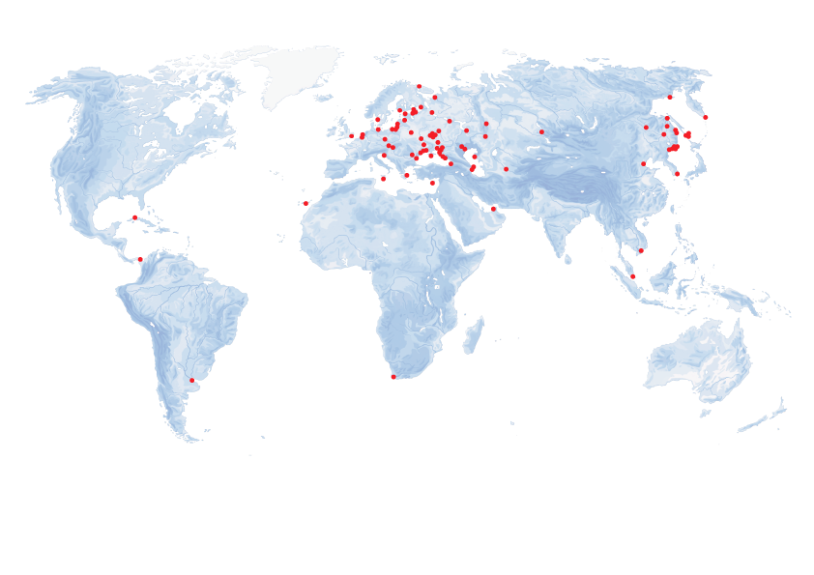
Регистр сегодня
50 представительств по всему миру
14 филиалов и их отделений в РФ
36 подразделений за рубежом
Признание морских администраций 69 государств флага на осуществление конвенционных освидетельствований
Свыше 1300 высококвалифицированных специалистов,
из них более 850 инспекторов
Свыше 4500 судов в классе РС
общим дедвейтом более 14,8 млн. тонн:
около 3000 судов ледового класса, в том числе 33 ледокола
более 170 судов строятся под техническим наблюдением РС в 8 странах мира
Миссия РС – это содействие обеспечению
безопасности мореплавания
охраны человеческой жизни на море
сохранности перевозимых грузов
экологической безопасности

Slide 3
Строительство судов и морской техники под класс РС
Количество построенных судов
Количество судов в постройке

Slide 4
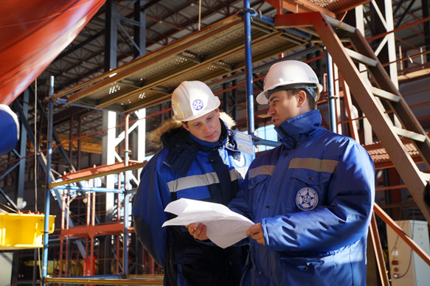
Персонал
Система подготовки инспекторов РС отвечает современным международным требованиям ИМО и МАКО
Более 500 инспекторов прошли подготовку и имеют полномочия освидетельствовать различные объекты для освоения шельфа (газовозы, танкеры, ПБУ, МСП, нефтегазовое оборудование)

Slide 5
Услуги РС в нефтегазовой отрасли
Классификация плавучих буровых установок различных типов и морских стационарных платформ
Организация и проведение работ по обеспечению контроля качества на всех этапах обустройства морских нефтегазовых месторождений, включая стадии проектирования (обоснование инвестиций, технико-экономическое обоснование (проект) строительства, разработка рабочей документации), строительства, эксплуатации и утилизации
Верификация проектной технической документации объектов обустройства морских нефтегазовых месторождений на соответствие принятой для проекта нормативно-технической базе
Сертификация материалов и изделий для обустройства морских нефтегазовых месторождений в Системе Ростехрегулирования РФ
Освидетельствование объектов обустройства морских нефтегазовых месторождений в рамках ФЗ № 261 (энергоаудит)

Slide 6

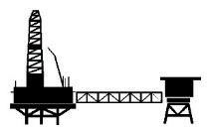





Инфраструктура для освоения шельфа
В классе РС:
15 самоподъемных плавучих буровых установок (СПБУ)
4 плавучие полупогружные буровые установки (ППБУ)
5 морских ледостойких стационарных платформ (МЛСП)
2 плавучих нефтехранилища (ПНХ)
8 технологических самоподъемных плавучих платформ
3 плавучие погружные буровые платформы
13 морских подводных трубопроводов (МПТ)

Slide 7
Нормативная база
Правила классификации, постройки и оборудования:
- морских судов различных типов
- плавучих нефтегазодобывающих комплексов (FSO, FPSO, FPO)
- плавучих буровых установок и морских стационарных платформ (ПБУ и МСП)
- подводных добычных комплексов
морских подводных трубопроводов
Правила разработки и проведения морских операций
Учет международных и национальных требований
Многолетний опыт классификации и освидетельствования судов / морских объектов
Весь спектр судов и объектов обустройства месторождений
Результаты R&D

Slide 8
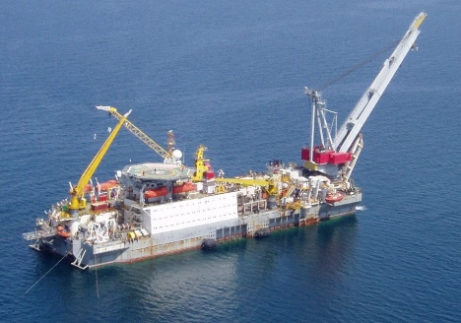
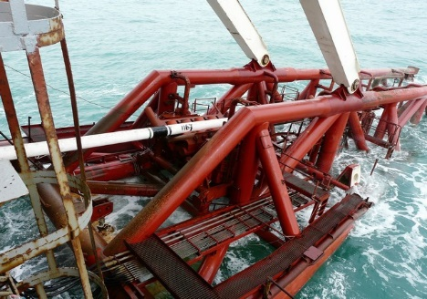
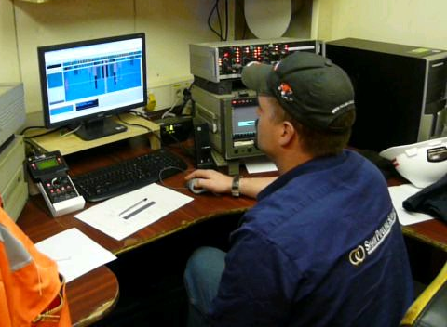
Морские подводные трубопроводы
Правила классификации и постройки морских подводных трубопроводов, по сравнению с аналогичными документами зарубежных классификационных обществ, содержат раздел с требованиями в отношении мер по защите трубопровода в районах с интенсивной ледовой экзарацией.
Процедура раздела позволяет назначить величину заглубления трубопровода в грунт при следующих известных характеристиках участка трассы:
глубина моря с учетом отлива
вероятностные показатели дрейфующих ледовых образований (среднее значение осадки киля тороса, среднеквадратическое отклонение осадки киля, среднее время существования периода торосообразования, средняя скорость дрейфа и среднее количество торосов на единицу площади)

Slide 9
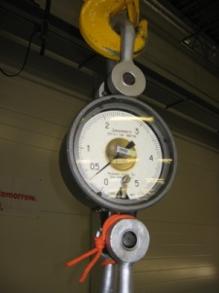

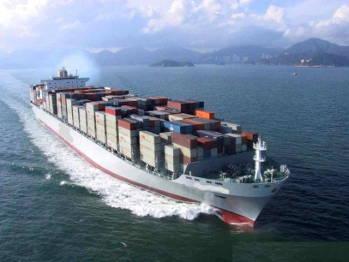
Техническое наблюдение в промышленности
Техническое наблюдение
за изготовлением материалов
и изделий, в том числе для нефтегазовой отрасли
- типовое одобрение - наблюдение за
серийными изделиями
- рассмотрение
на соответствие
тех. регламенту
Признание предприятий
- поставщики услуг
- испытательные
лаборатории
- изготовители
- проверка
предприятий
Техническое наблюдение
за сваркой
- одобрение тех.
процессов сварки
- сертификация
сварщиков
- одобрение
сварочных
материалов
Техническое наблюдение
за контейнерами
в процессе
- проектирования
- изготовления
- эксплуатации

Slide 10
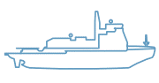
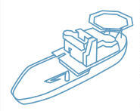
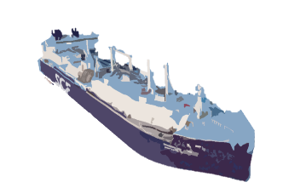


Ледовые классы
Ice1
Ice2
Ice3
Неарктические суда
Серия из 3 атомных ледоколов (Балтийский завод) Класс РС: KM  Icebreaker9 [2] AUT2-ICS EPP А
Асимметричный ледокол «Балтика» (AHS) Класс РС: KM  Icebreaker6[1] AUT1-ICS OMBO FF3WS EPP DYNPOS-1 ECO-S oil recovery ship(>60°C)
Серия газовозов для проекта Ямал-СПГ (DSME) Класс РС: KM  Arc7 AUT1-ICS OMBO EPP ANTI-ICE LI CCO ECO-S BWM(E-S) WINTERIZATION(-50) gas carrier type 2G (methane)
Arc4
Arc5
Arc6
Arc7
Arc8
Arc9
Арктические суда
Icebreaker6
Icebreaker7
Icebreaker8
Icebreaker9

Slide 11



Совершенствование Правил и Руководств РС
Внедрение унифицированных требований МАКО, нормативных документов ИМО и других международных организаций, относящихся к компетенции РС
Внедрение в Правила требований, являющихся результатом анализа научно-исследовательских работ, выполненных по заказу РС с учётом рекомендаций секций Научно-технического совета РС
Анализ нормативных и информационных материалов других классификационных обществ, международных форумов и организаций в области судоходства, судостроения, промышленности, информация о научно-исследовательской деятельности других классификационных обществ, отечественных и зарубежных научно-исследовательских организаций, материалов научно-исследовательских конференций, семинаров, форумов
Анализ предложений подразделений РС, Администраций, предприятий и судоходных компаний, проектных организаций по изменениям действующих правил и руководств РС по опыту их применения
Анализ результатов рассмотрения отступлений от требований правил РС и альтернативных проектных решений

Slide 12
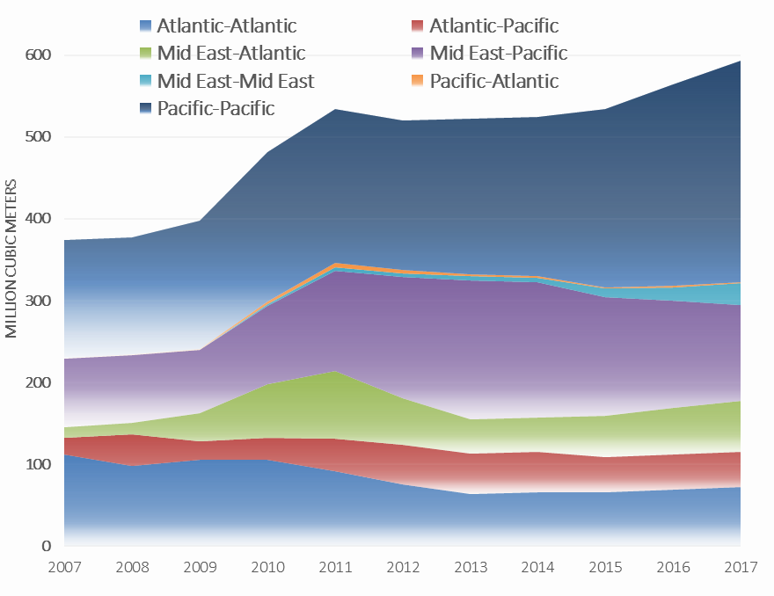
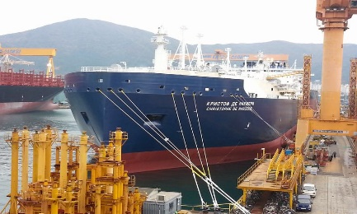
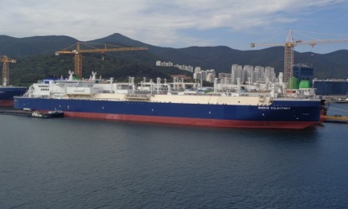
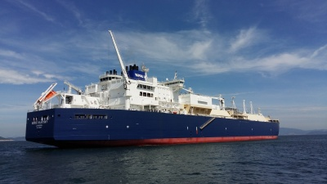
СПГ – перспективное направление развития Правил РС
Строительство СПГ-газовозов под класс РС
Daewoo Shipbuilding & Marine Engineering Co., Ltd. | KM(*) Arc7 AUT1-ICS OMBO EPP ANTI-ICE LI CCO ECO-S BWM(S) BWM(T) WINTERIZATION(-50) gas carrier type 2G (methane) (Arc7 at d<=12.0 m) | 1 ед. построено в 2016 г. 3 ед. построено в 2017 г. 2 ед. построено в 2018 г.
Daewoo Shipbuilding & Marine Engineering Co., Ltd. | KM(*) Arc7 AUT1-ICS OMBO EPP ANTI-ICE LI CCO ECO-S BWM(S) BWM(T) WINTERIZATION(-50) gas carrier type 2G (methane) (Arc7 at d<= 12,0 m) | 9 ед. в постройке
Hyundai Heavy Industries Co., Ltd. | KM(*) Arc4 AUT1-ICS OMBO EPP ANTI-ICE LI CCO ECO-S BWM(E-S) WINTERIZATION(-30) gas carrier type 2G (methane) | 1 ед. в постройке
Объем морских торговых перевозок СПГ (млн. куб.м.)

Slide 13
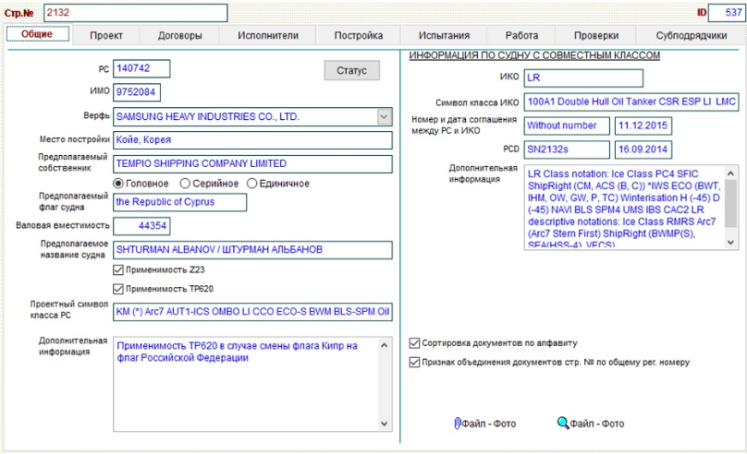
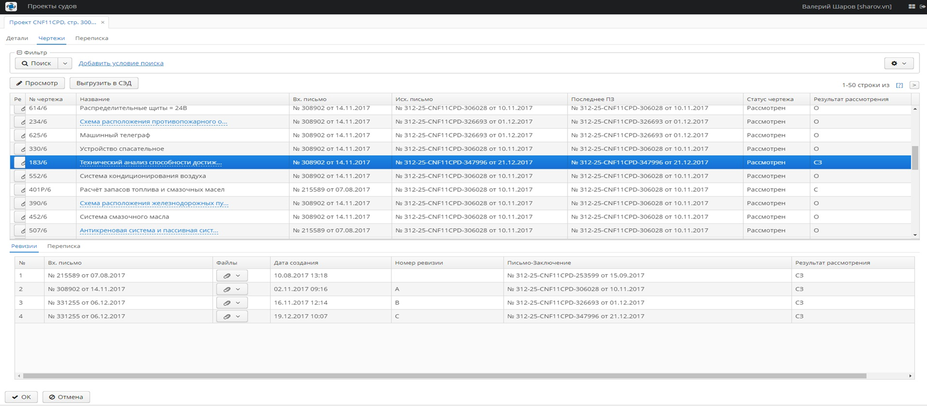
Разработка профильного ПО
Система учета технического наблюдения за постройкой судов – многоуровневая система контроля за ходом технического наблюдения, обеспечивающая электронный учет процессов технического наблюдения и рассмотрения проектов и предоставляющая инспекторам РС точную информацию о постройке судна на любой стадии строительства
Программное обеспечение «Проекты судов» (будет введено в эксплуатацию в ближайшее время), позволяющее осуществлять управление и контроль за ходом рассмотрения технической документации строящегося судна. Для клиентов на первом этапе будет предусмотрен внешний модуль, позволяющий отслеживать ход рассмотрения проекта в режиме онлайн.
Планируется к разработке и внедрению программное обеспечение для выполнения расчетов конструкций корпуса по Правилам РС, позволяющее:
Проектанту осуществлять требуемые правилами расчёты с наименьшими трудозатратами
Экспертам РС облегчить контроль за правильностью выбранных исходных параметров и качеством полученных результатов

Slide 14

СПАСИБО ЗА ВНИМАНИЕ!
Наши контакты:
Российский морской регистр судоходства
Дворцовая набережная, 8
Санкт-Петербург, 191186
РОССИЯ
Телефон: +7 812 6050550
e-mail: pobox@rs-class.org

